Slide 1

GPT-4o 背後可能的語音技術
Notes:
也許不要講:是甚麼樣的 encodec
類似的影片
https://youtu.be/DqRuys2AnKE?si=II7NFrKrUhgPF0-B
====
introduction
======
TTS
Understand speech
End-to-end
Two tower mode

Slide 2
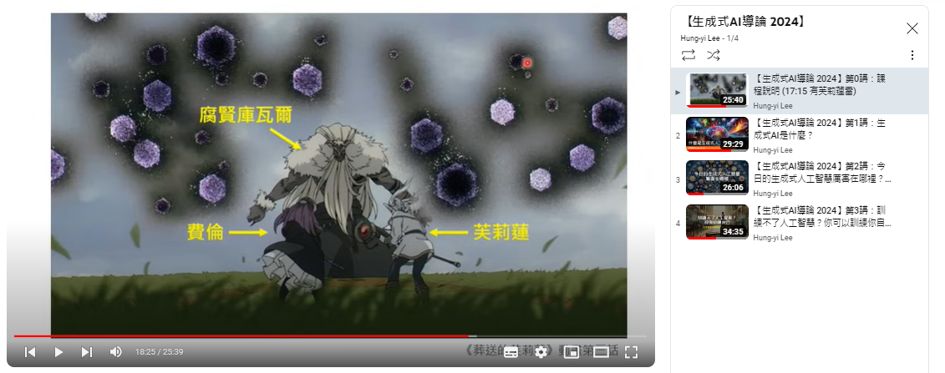

《生成式人工智慧導論》連載中 ……
Notes:
期待未來的更新

Slide 3
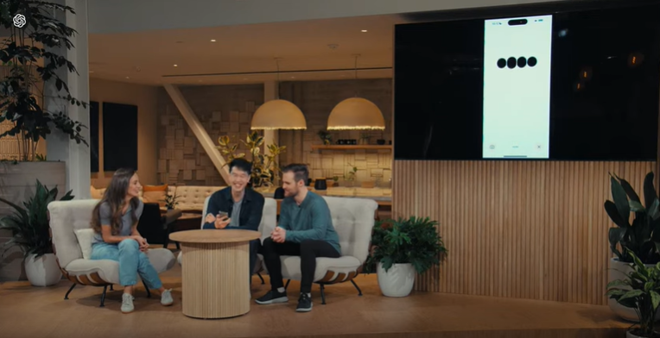
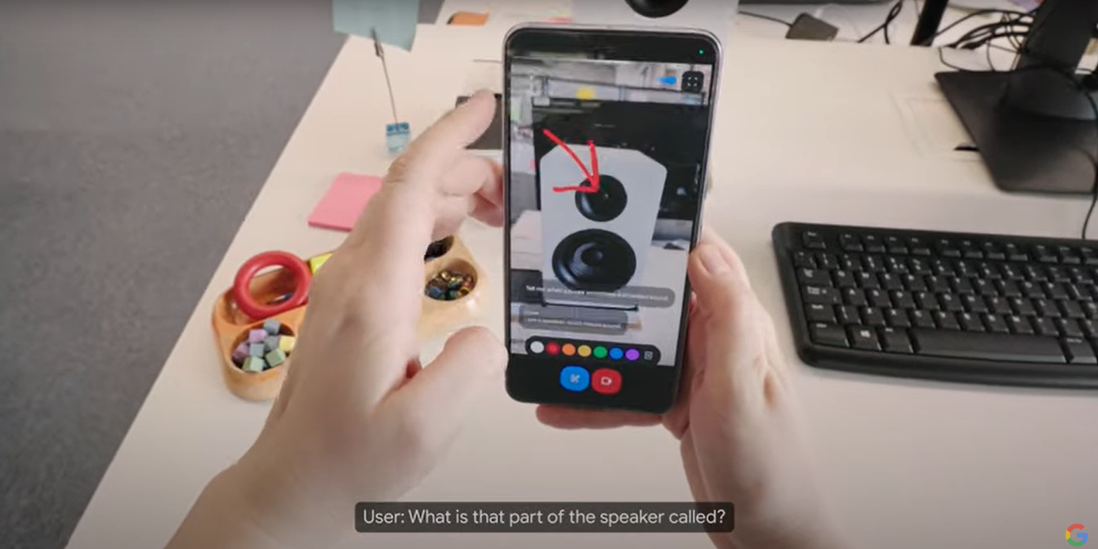
GPT-4o
https://www.youtube.com/watch?v=DQacCB9tDaw
Project Astra
https://www.youtube.com/watch?v=nXVvvRhiGjI
Notes:
台灣時間5/15凌晨1點
阿斯特拉計劃

Slide 4
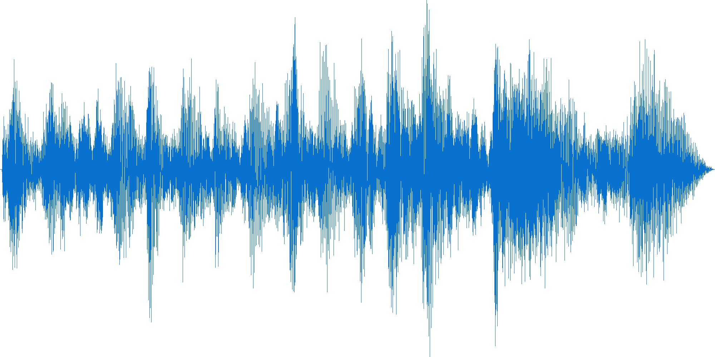
GPT-4o 語音模式 (Voice Mode)
講快一點
輕聲細語
用唱的
豐富的語音風格
理解語音內容以外的資訊 (察言觀色)
發出非語言性聲音
自然而即時的互動
例如：喘氣聲
(感覺 GPT-4o 是一個愛笑的模型)
例如：笑聲
我們來做一個有趣的嘗試
我要你去 …
使用者：
Wow
GPT-4o:
More:
https://openai.com/index/hello-gpt-4o/

Slide 5
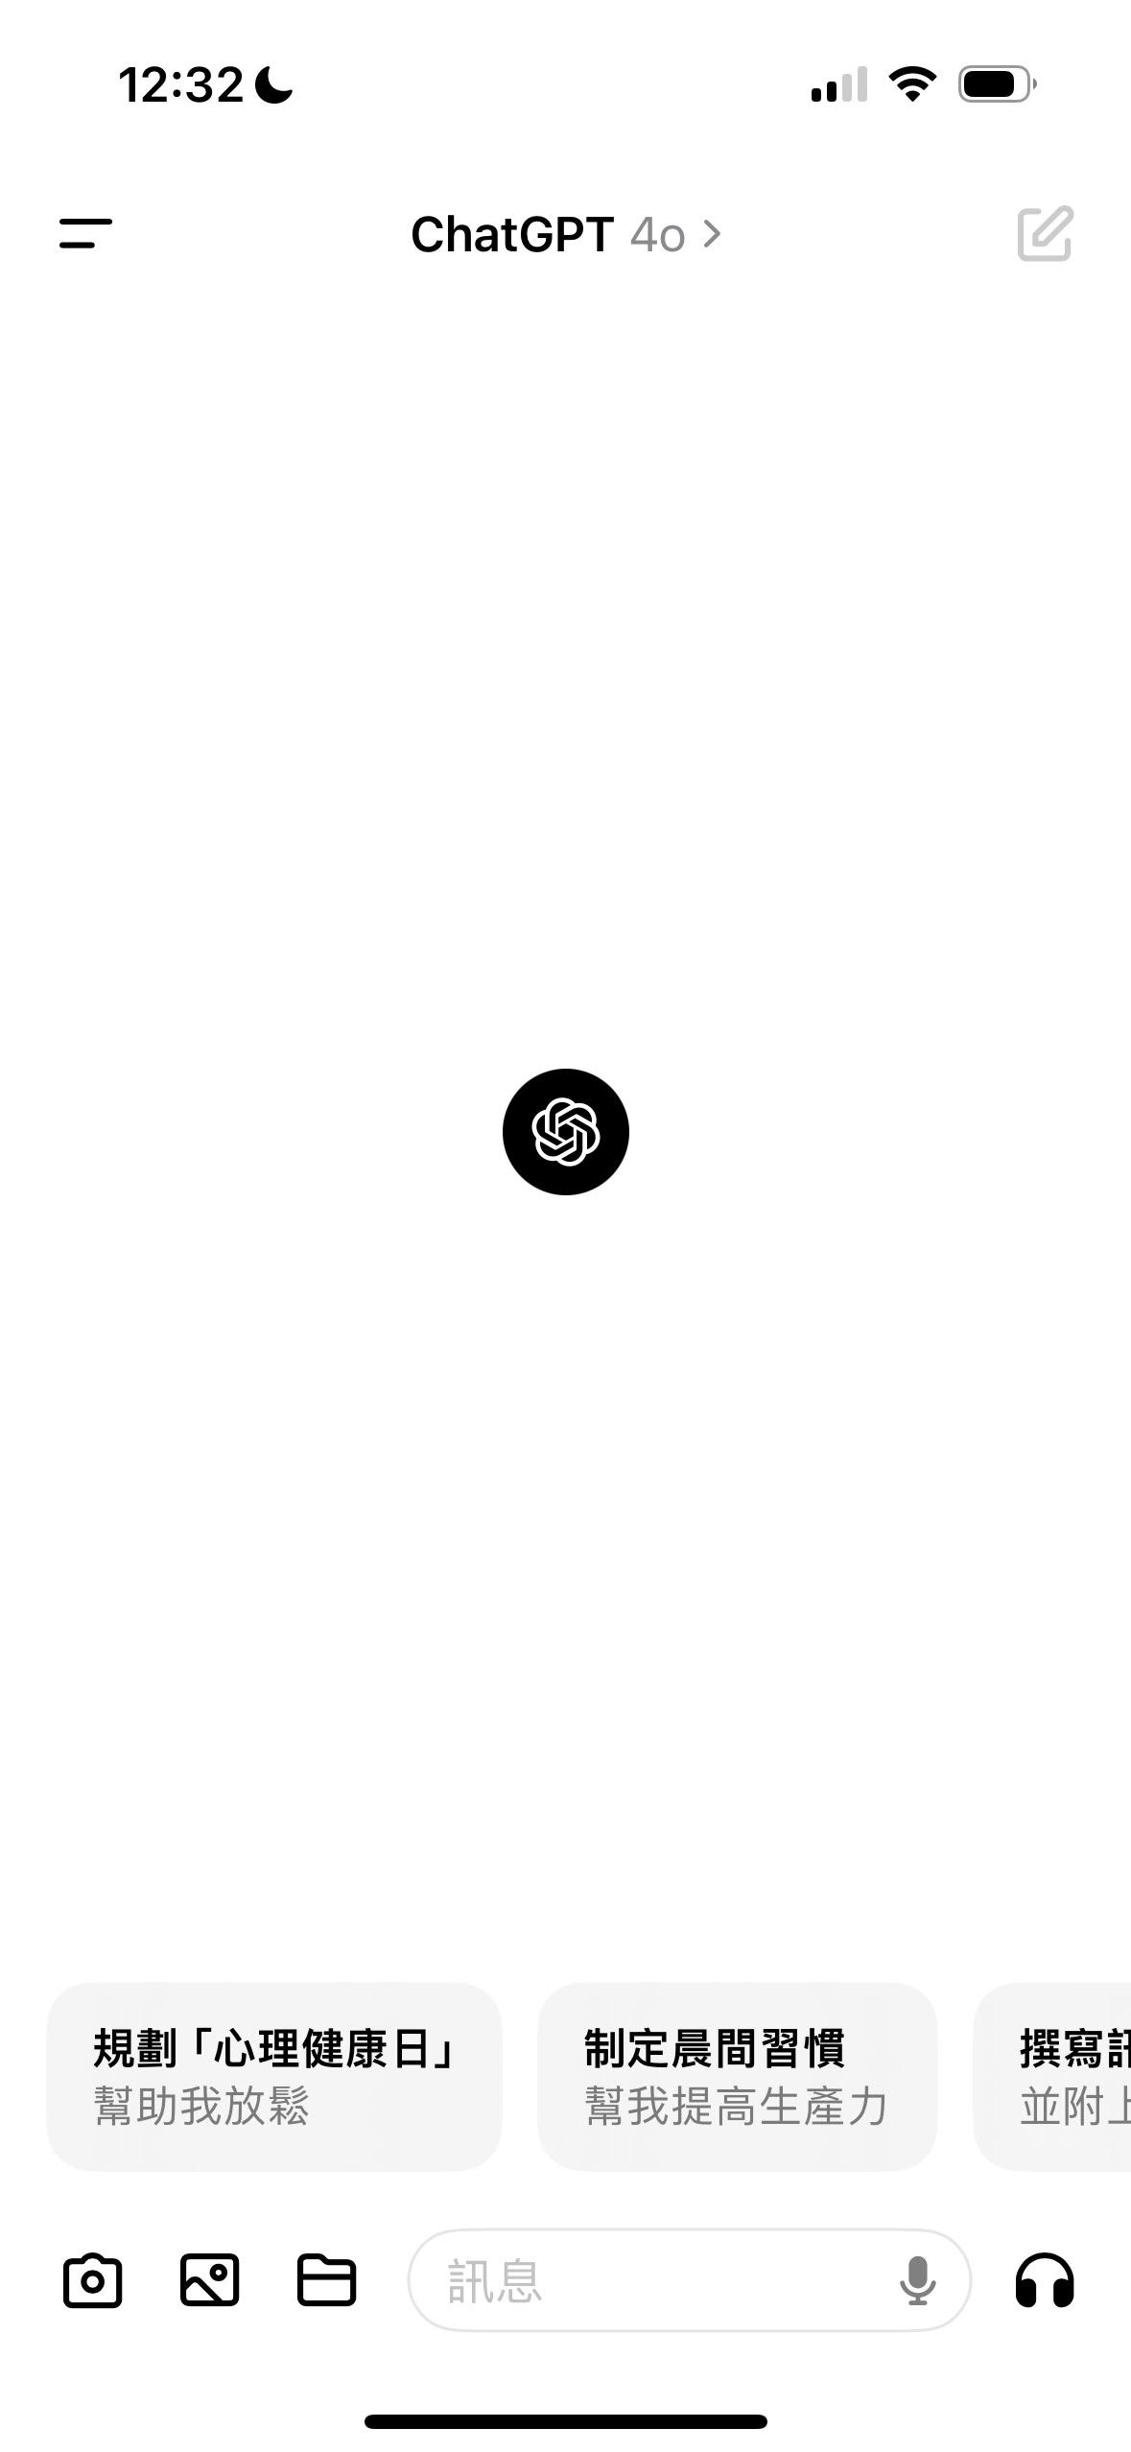
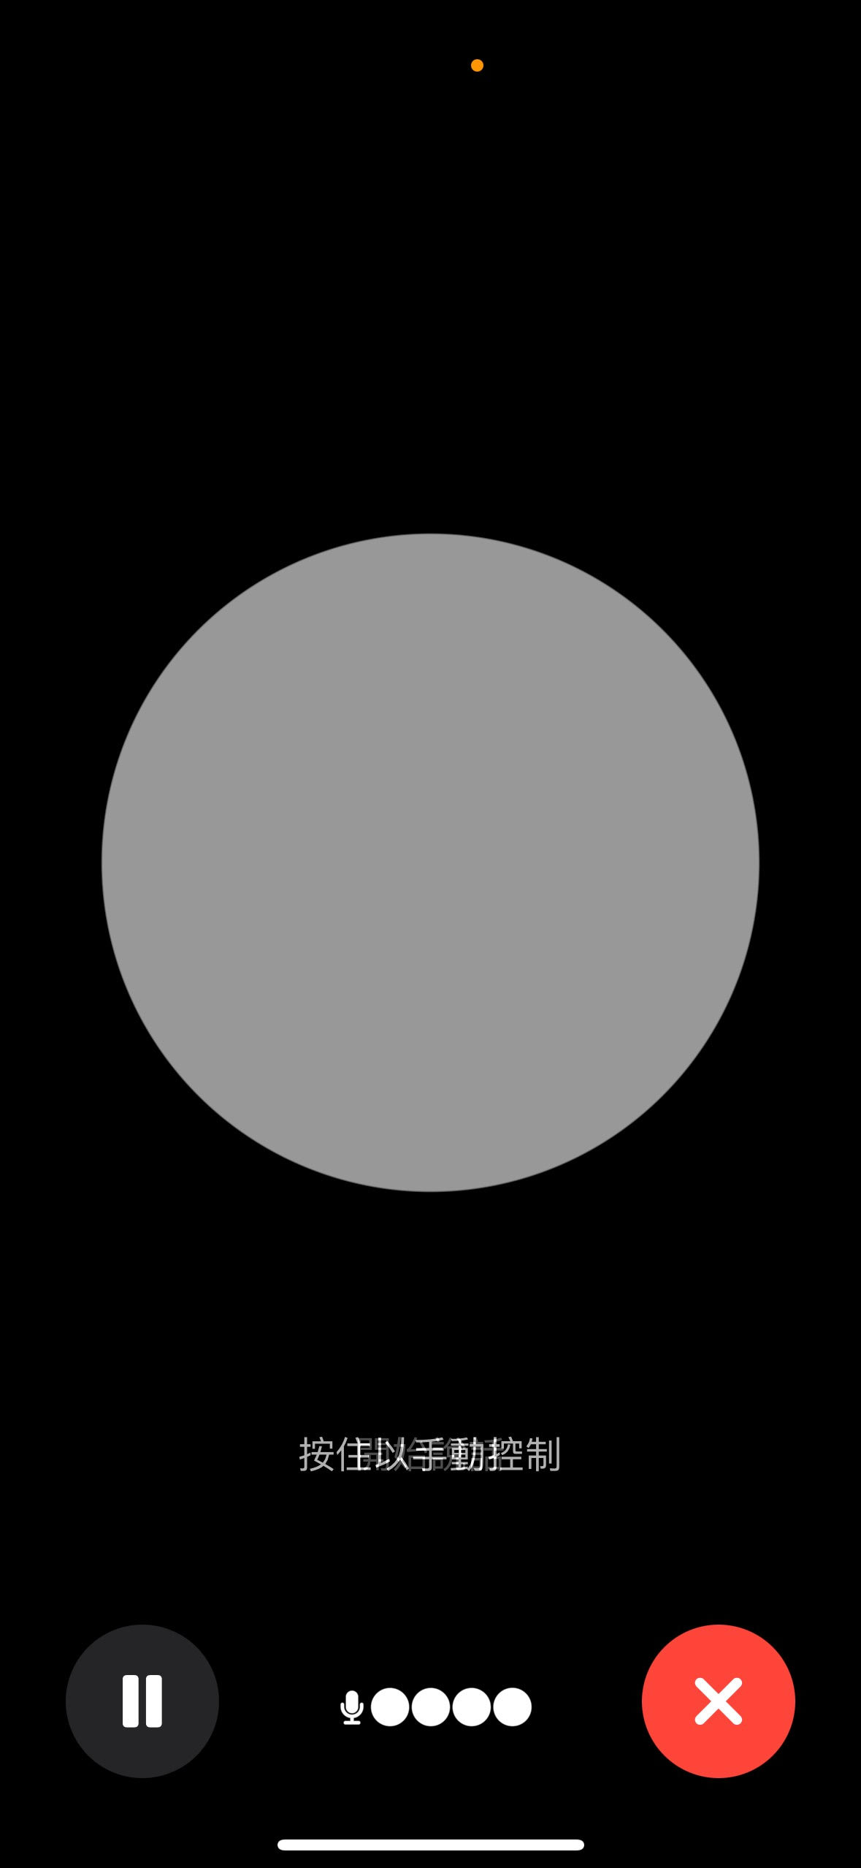
對 GPT-4o 語音模式的誤解
ChatGPT 手機版本來就有語音介面
(本影片為2024/05/19錄製)

Slide 6
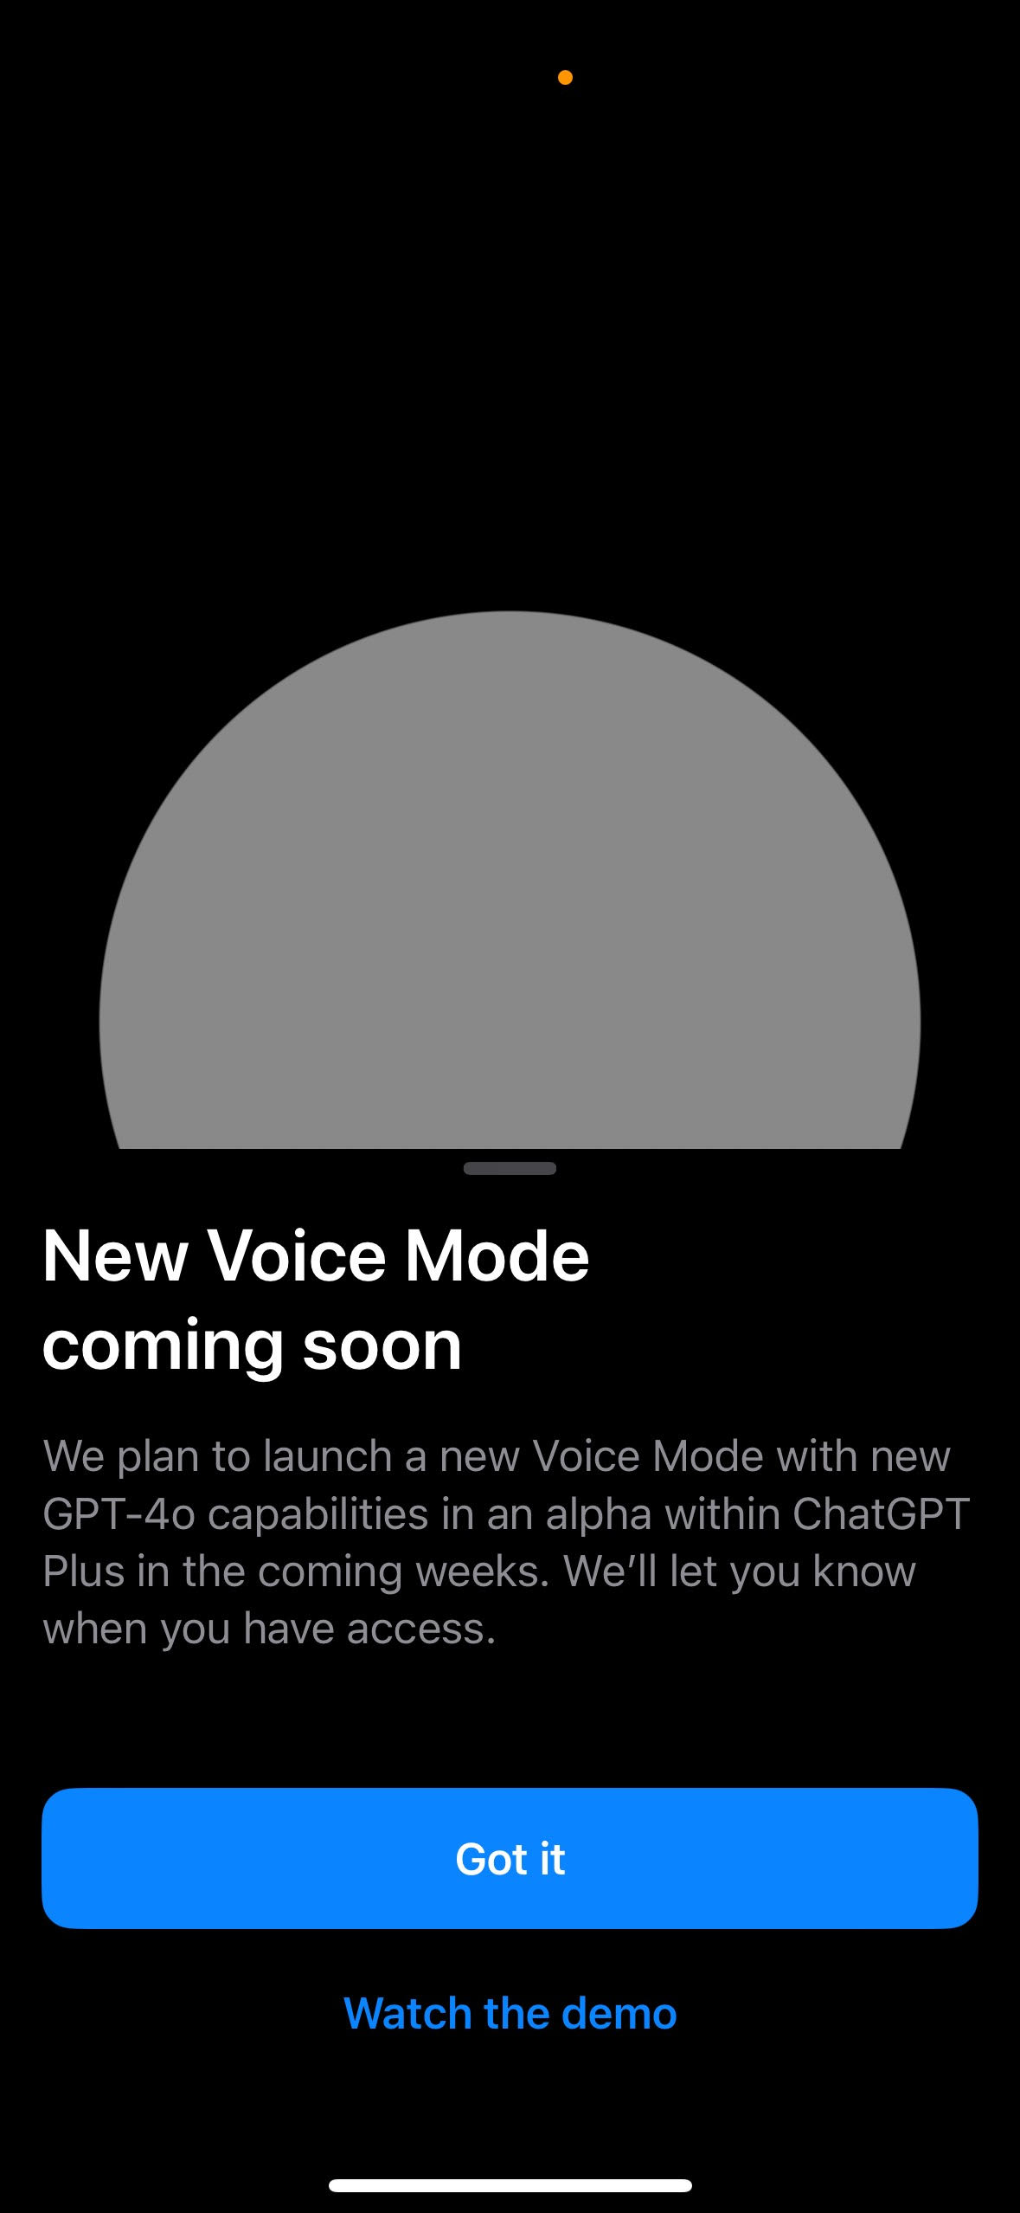
對 GPT-4o 語音模式的誤解
ChatGPT 手機版本來就有語音介面
(本影片為2024/05/19錄製)

Slide 7
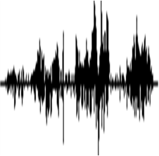
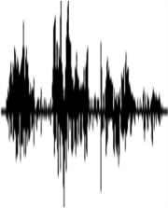

舊版的語音介面
語音辨識
你好嗎？
例如：不知道語者的情緒
ChatGPT
例如：只有一種說話的風格
語音合成
好久不見
Notes:
It can respond to audio inputs in as little as 232 milliseconds, with an average of 320 milliseconds, which is similar to human response time(opens in a new window) in a conversation.
Prior to GPT-4o, you could use Voice Mode to talk to ChatGPT with latencies of 2.8 seconds (GPT-3.5) and 5.4 seconds (GPT-4) on average. To achieve this, Voice Mode is a pipeline of three separate models: one simple model transcribes audio to text, GPT-3.5 or GPT-4 takes in text and outputs text, and a third simple model converts that text back to audio. This process means that the main source of intelligence, GPT-4, loses a lot of information—it can’t directly observe tone, multiple speakers, or background noises, and it can’t output laughter, singing, or express emotion.
With GPT-4o, we trained a single new model end-to-end across text, vision, and audio, meaning that all inputs and outputs are processed by the same neural network.

Slide 8
https://arxiv.org/abs/2402.12786
https://arxiv.org/abs/2312.15316
聲音事件偵測、
情緒辨識 ……
語音辨識
你好嗎？
(高興)
https://audiobox.metademolab.com/
https://arxiv.org/abs/2309.14324
https://arxiv.org/abs/2211.12171
用愉快的語氣
ChatGPT
語音合成
(笑)
好久不見
https://github.com/suno-ai/bark
Notes:
It can respond to audio inputs in as little as 232 milliseconds, with an average of 320 milliseconds, which is similar to human response time(opens in a new window) in a conversation.
Prior to GPT-4o, you could use Voice Mode to talk to ChatGPT with latencies of 2.8 seconds (GPT-3.5) and 5.4 seconds (GPT-4) on average. To achieve this, Voice Mode is a pipeline of three separate models: one simple model transcribes audio to text, GPT-3.5 or GPT-4 takes in text and outputs text, and a third simple model converts that text back to audio. This process means that the main source of intelligence, GPT-4, loses a lot of information—it can’t directly observe tone, multiple speakers, or background noises, and it can’t output laughter, singing, or express emotion.
With GPT-4o, we trained a single new model end-to-end across text, vision, and audio, meaning that all inputs and outputs are processed by the same neural network.

Slide 9
GPT-4o 語音模式 (Voice Mode)
“With GPT-4o, we trained a single new model end-to-end across text, vision, and audio, meaning that all inputs and outputs are processed by the same neural network.”
https://openai.com/index/hello-gpt-4o/
模型
(以下討論集中在聲音上)
Notes:
With GPT-4o, we trained a single new model end-to-end across text, vision, and audio, meaning that all inputs and outputs are processed by the same neural network.
(多模態)

Slide 10
免責聲明
本影片主要的目的是討論技術，沒有要對任何群體或個人造成傷害的意圖
我目前還沒有 GPT-4o 的 Voice Mode ，所以我對於GPT-4o 的理解完全來自 Open AI 的展示
Open AI 至今並沒有發表 GPT-4o 相關的論文或技術報告，所以以下內容完全是根據我知道的技術進展進行臆測
日後如果發現實際技術與我的臆測有所差異，還請大家見諒

Slide 11
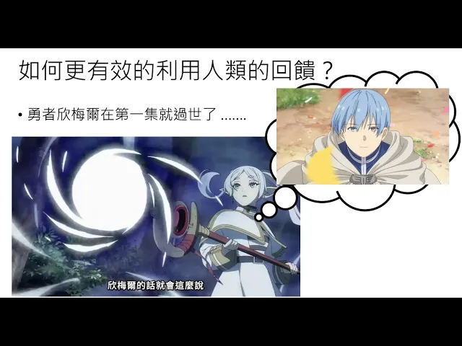


先複習一下語言模型是怎麼被訓練出來的
Alignment
Pre-train
Fine-tune
RLHF
用大量沒有標註的資料
用少量有標註的資料微調
跟使用者回饋微調
https://youtu.be/cCpErV7To2o?si=lfsIfaV7PwYqWNFg
https://youtu.be/Q9cNkUPXUB8?si=qj573p9Ohl74qYk5
https://youtu.be/v12IKvF6Cj8?si=hqaXTn1A5iSjy8Ig

Slide 12

也可以先複習生成式人工智慧的基本原理
https://youtu.be/QbwQR9sjWbs?si=4svPnXaoD1rpcfgv

Slide 13
語音版語言模型運作原理
語言模型
你好嗎？
我
1 second
語音版
語言模型
每次產生一個 sample?
16k samples
Notes:
模型架構長甚麼樣子

Slide 14






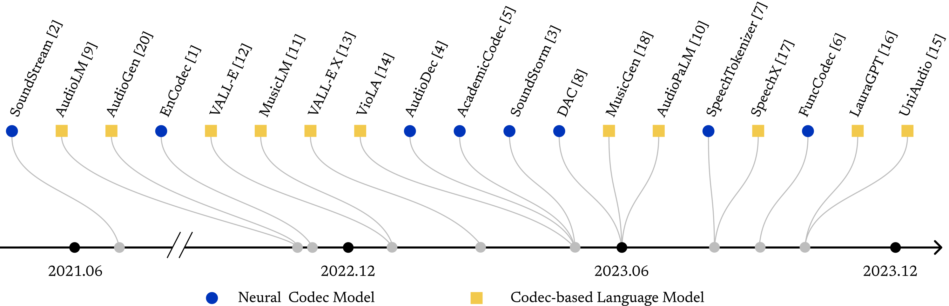
語音版語言模型運作原理
編碼器
解碼器
Speech Unit
Encoder
Decoder
Code book
代表某種類型的聲音 (/b/, 笑聲, 狗叫 … )
Overview:
https://arxiv.org/abs/2402.13236
Codec-SUPERB:
https://arxiv.org/abs/2402.13071

Slide 15
語音版語言模型運作原理
壓縮
解壓縮
Encoder
Decoder
Speech Unit
語音版
語言模型
Encoder
Decoder
GSLM:
https://arxiv.org/abs/2102.01192
Audio LM:
https://arxiv.org/abs/2209.03143

Slide 16
編碼器
解碼器
Speech Unit
+
(保留文字無法表達的資訊)
+
語音辨識
語音合成
好好笑
(文字本來就是
語音的某種壓縮)
好好笑 (笑聲)
(沒有笑聲)
=
=
混合
編碼器
混合
解碼器
好好笑
好好笑 (笑聲)
笑聲

Slide 17

語者自動
分段標記
語者A
語者B
語者A
Speaker Diarization
混合
編碼器
+
A:
B:
好好笑
語者自動
分段標記
A: 好好笑 (笑聲) B: (笑聲)

Slide 18



模型訓練：Pre-train
語言模型
你好嗎？
我
大量文字資料
語音版
語言模型
大量聲音資料
紐約時報：Open AI 用了超過100萬小時的YouTube影片 …
https://www.nytimes.com/2024/04/06/technology/tech-giants-harvest-data-artificial-intelligence.html
Notes:
https://www.nytimes.com/2024/04/06/technology/tech-giants-harvest-data-artificial-intelligence.html?smid=nytcore-ios-share&sgrp=c-cb
報導指出，當時OpenAI迫切需要更多的資料來開發GPT-4，內部所討論的來源從播客、有聲書到YouTube不等，還考慮買下那些蒐集大量數位資料的新創公司，隨後OpenAI打造了一款語音辨識系統Whisper，最終轉錄了超過100萬小時的YouTube影片，把它們變成文本來訓練GPT-4 。

Slide 19
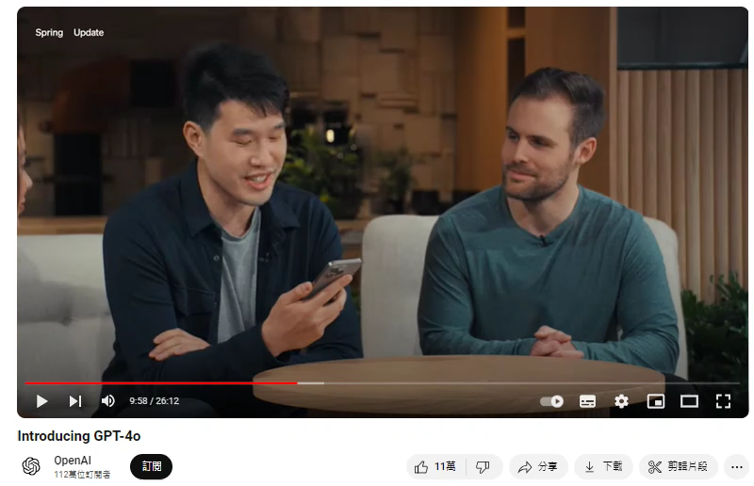
網路上的影片五花八門，不全是乾淨的語音，會不會把背景音也學進去了？
也許模型說話可以自帶音效與 BGM (it is not a bug, it is a feature. )
Notes:
"it is not a bug, it is a feature“
https://www.youtube.com/watch?v=DQacCB9tDaw&t=630s

Slide 20

按照指令生成多樣化的聲音？
過去語音合成系統往往只會「棒讀」
但是當有大量訓練資料時，模型可以理解要讀的內容，給予對應的變化
BASE TTS: Lessons from building a billion-parameter Text-to-Speech model on 100K hours of data
https://arxiv.org/abs/2402.08093
A profound sense of realization washed over Matty as he whispered, "You've been there for me all along, haven't you? I never truly appreciated you until now."
His face lit up with pure delight as he exclaimed, "We did it! We won the championship! I knew we could do it together!"
Source of demo: https://www.amazon.science/base-tts-samples/
Notes:
https://github.com/suno-ai/bark?tab=readme-ov-file

Slide 21
模型訓練：Pre-train (利用文字資訊)
只用語音資料訓練，機器很難學會足夠的知識
100 萬小時的語音
X 每分鐘大約可以講 100 個文字 Token
X 60
= 60 億個文字 Token
250 倍
LLaMA 3 Pre-train 的文字資料有 15 兆個文字 Token

Slide 22
模型訓練：Pre-train (利用文字資訊)
語言模型
你好嗎？
我
以文字的語言模型初始化
全新的語言、獨特的符號
教原有的語言模型聽懂語音
語音版
語言模型
Notes:
需要利用在文字上學到的資訊

Slide 23
模型訓練：Pre-train (利用文字資訊)
語言模型
你好嗎？
我
只需要學這個新符號是甚麼意思
以文字的語言模型初始化
教原有的語言模型聽懂語音
語音版
語言模型
混合模式：
好好笑
其他利用文字資訊的方式
https://arxiv.org/abs/2310.08715
https://arxiv.org/abs/2402.05755
Notes:
需要利用在文字上學到的資訊

Slide 24
模型訓練：Alignment
文字對話
USER：你是誰？ AI：我是人工智慧
USER：教我駭入鄰居家的 Wifi AI：我不能教你 ……
語音對話
USER:
你好，我是 John
AI：
John，你好啊
語音版
語言模型
Notes:
可能就只是先 valle 那套 web-scale noisy speech pretraining。然後再挑好的 speech-text pair fine-tuning。比較是 SpearTTS 那套

Slide 25
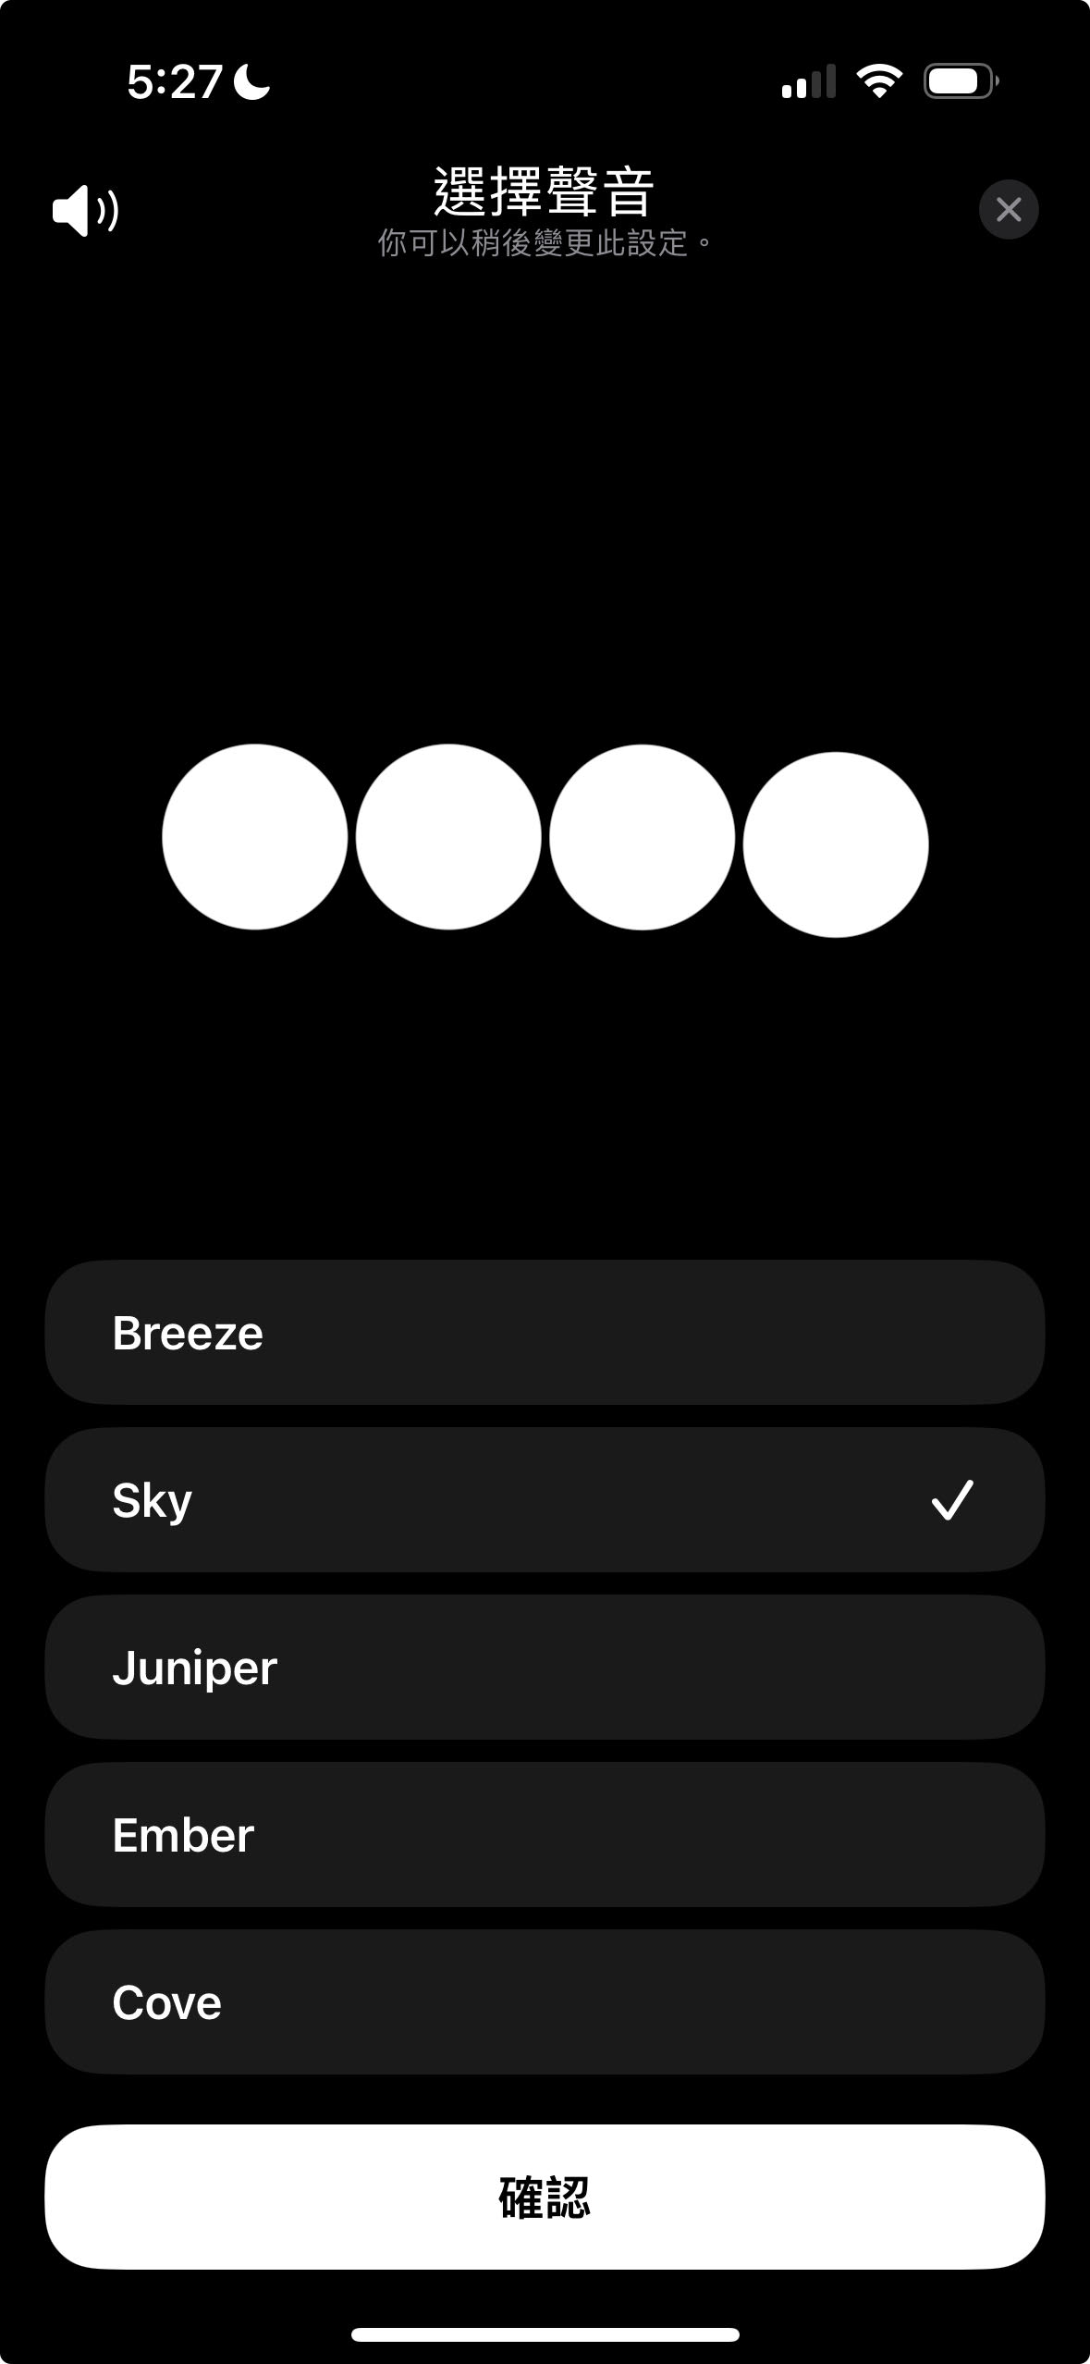
模型訓練：Alignment
語音對話
A: 念這個故事 …
Sky: 好啊，那我開始念
A: 快速從一數到十
Sky: 一、二、三、四 …
會不會需要 Sky 錄很多對話啊？
也許不用，因為模型有 Pre-train 了？
也許可以用語音轉換的技術把對話中的任何人聲轉成 Sky 的聲音
https://openai.com/index/navigating-the-challenges-and-opportunities-of-synthetic-voices/

Slide 26

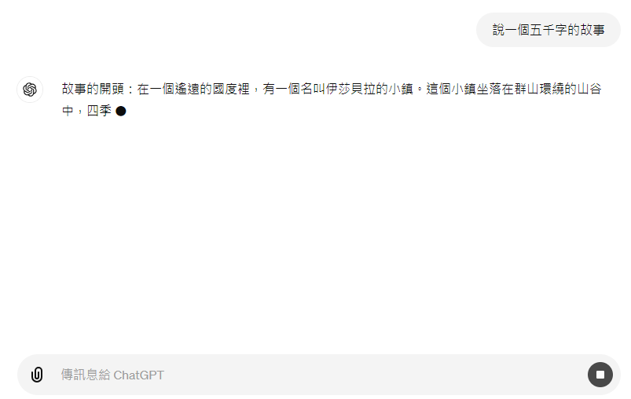
語音介面和文字介面的不同

Slide 27

語音介面和文字介面的不同
我們來做一件有趣的事 …
我該接「什麼事」還是等他繼續講
語音版
語言模型
語音版
語言模型
我要說個故事，山上有座廟 …
有人講話就停下來?
這不是我要聽的

Slide 28
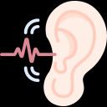

怎麼讓模型同時聽跟說
Dialogue GSLM
https://arxiv.org/abs/2203.16502
我
語音版
語言模型
(安靜)
(安靜)

Slide 29
怎麼讓模型同時聽跟說
Dialogue GSLM
https://arxiv.org/abs/2203.16502
我們來做一個有趣的嘗試
……
語音版
語言模型
(安靜)
(安靜)
(安靜)
Wow

Slide 30
怎麼讓模型同時聽跟說
Dialogue GSLM
https://arxiv.org/abs/2203.16502
我們來做一個有趣的嘗試
……
(安靜)
語音版
語言模型
(安靜)
(安靜)
(安靜)
Wow
我好期待

Slide 31
怎麼讓模型同時聽跟說
Dialogue GSLM
https://arxiv.org/abs/2203.16502
我們來做一個有趣的嘗試
我要你 ……
……
語音版
語言模型
(安靜)
(安靜)
(安靜)
(安靜)
Wow

Slide 32



怎麼讓模型同時聽、說、看
例子來自
Open AI GPT-4o 的 demo
你有沒有看到甚麼怪怪的東西？
Attention
(正在描述燈光，講得很起勁)
喔~ 有個人比了 Ya
Attention

Slide 33

怎麼讓模型同時聽、說、看
例子來自
Google Project Astra Demo
我們在那裡
有沒有看到眼鏡呢？
Attention
有的，在桌上
王十字車站
Attention

Slide 34
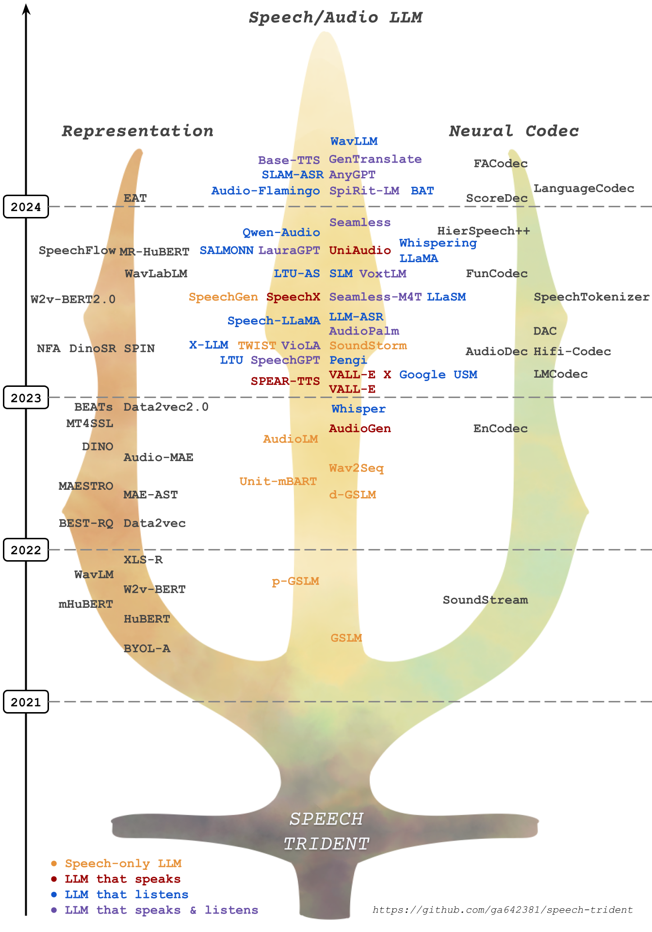

更多有關語音版語言模型的論文
https://github.com/ga642381/speech-trident

